Slide 1
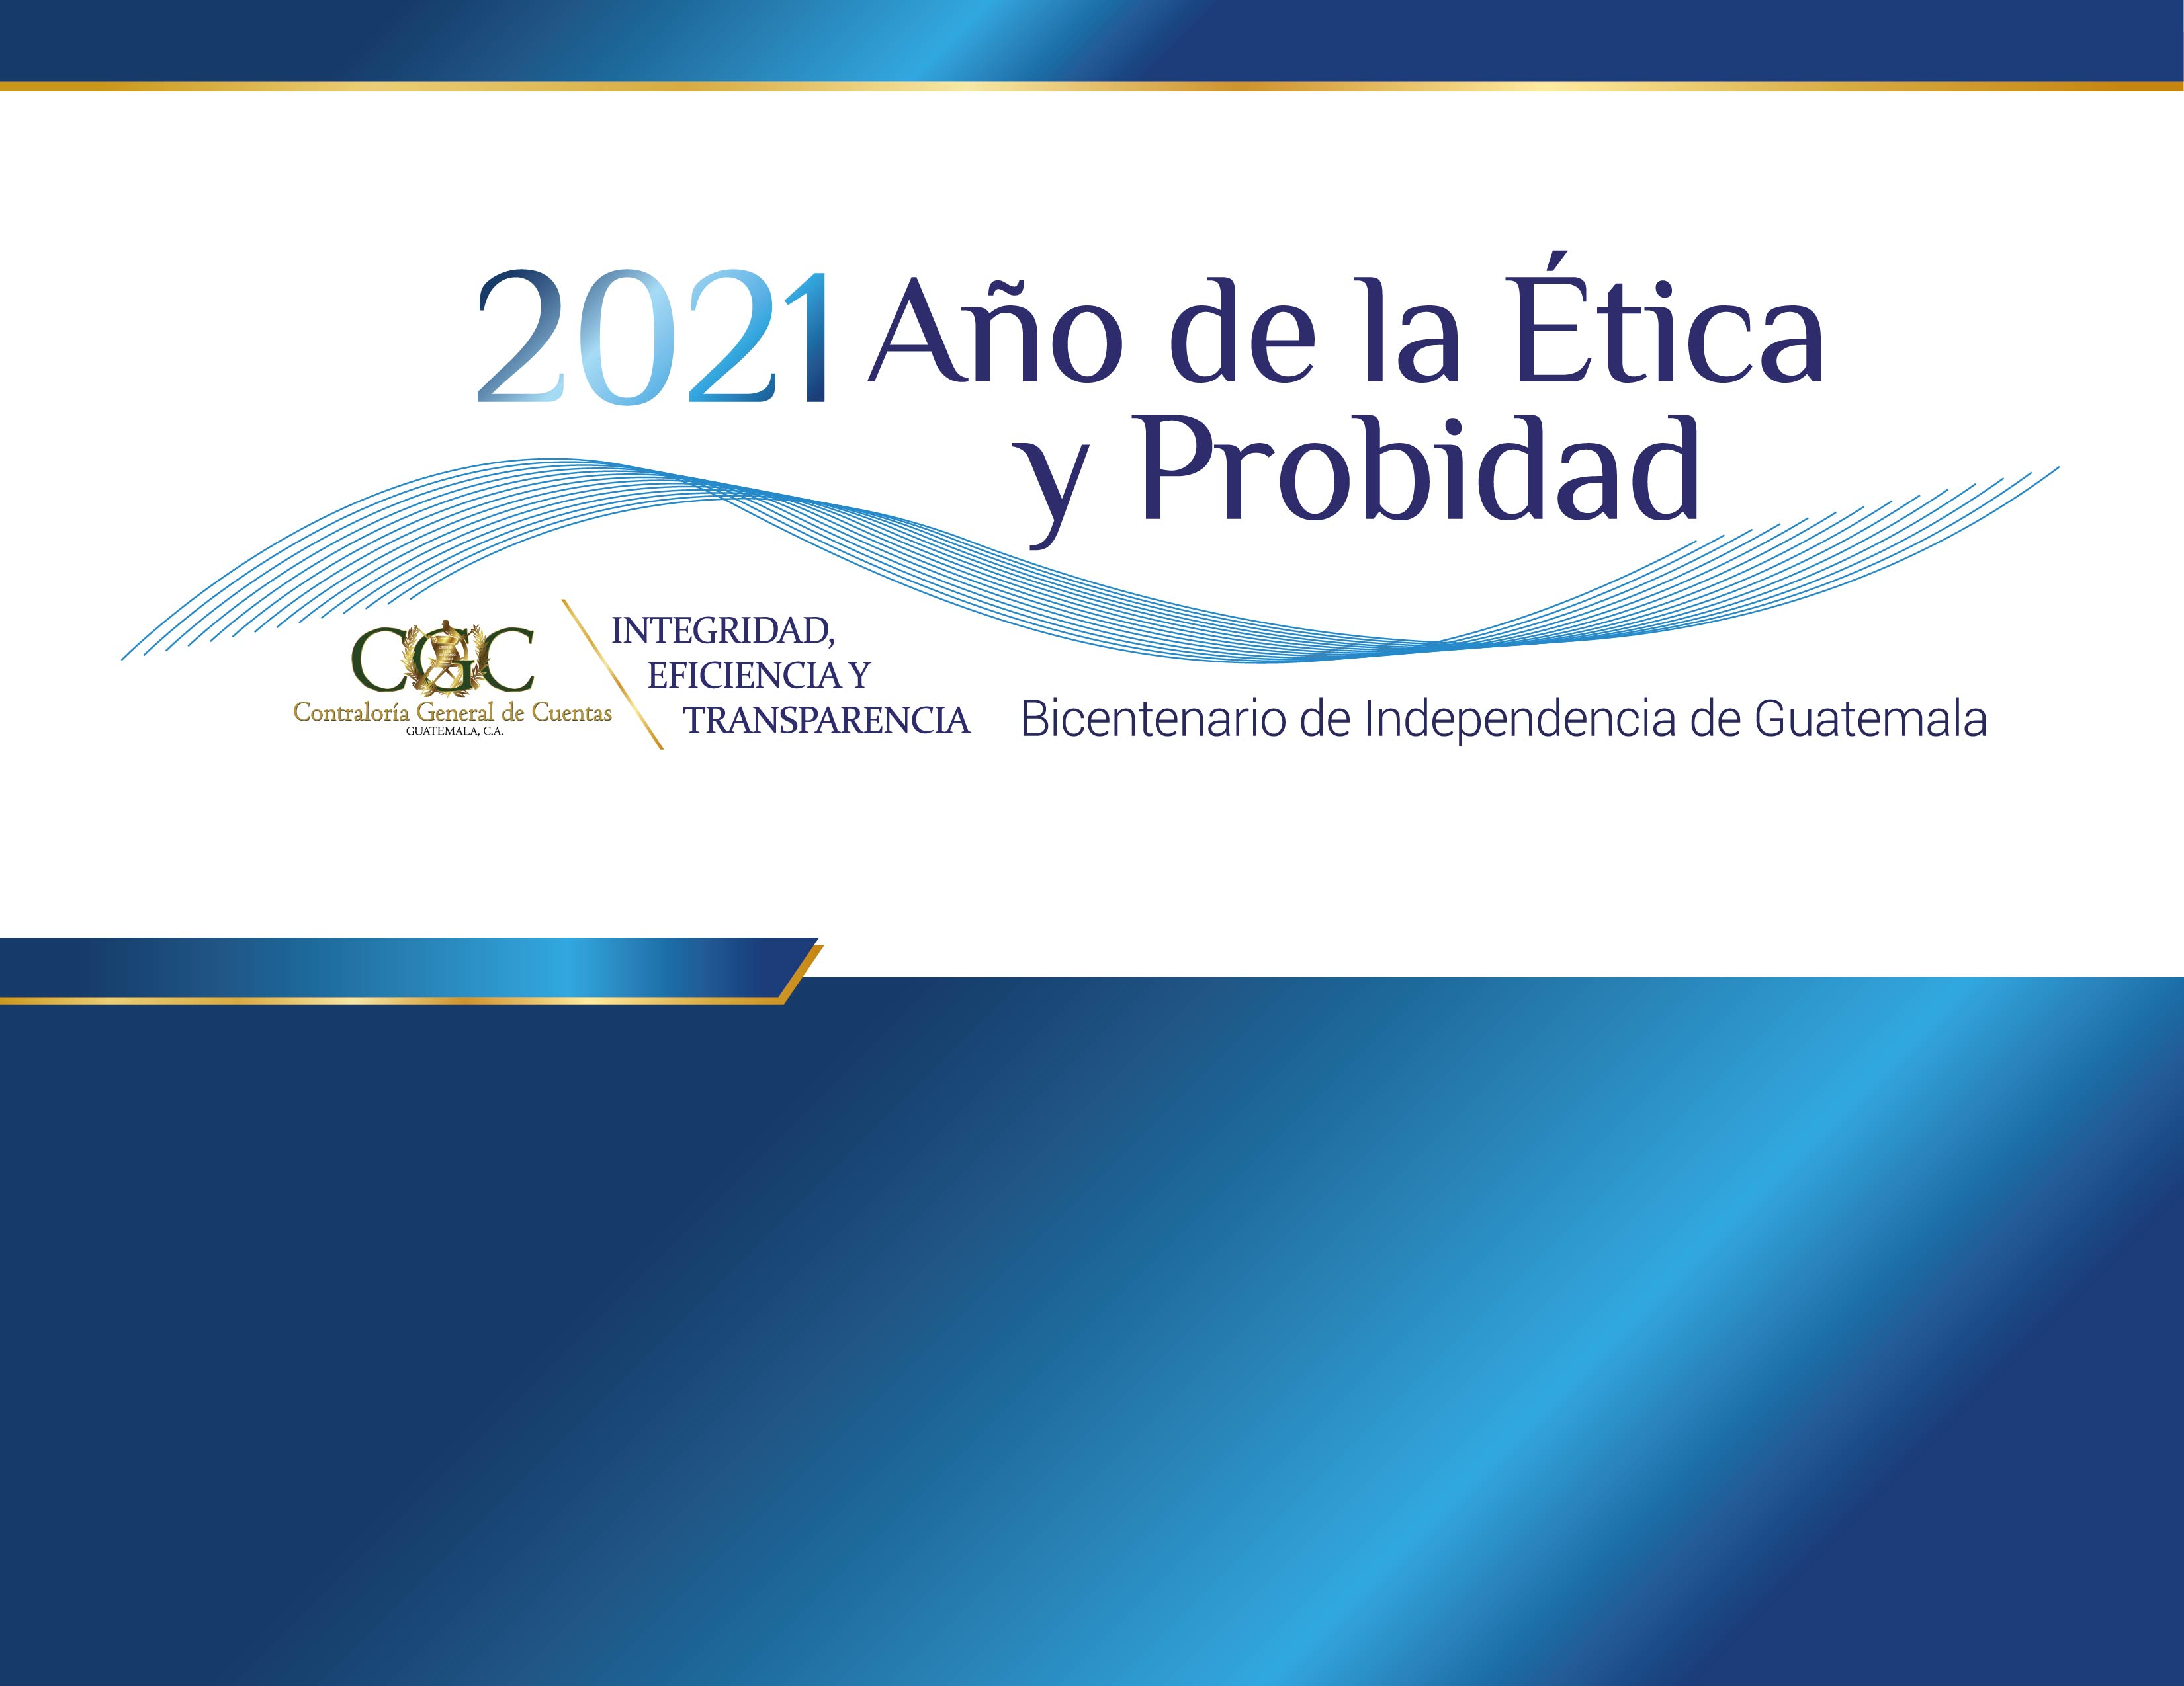

SISTEMA NACIONAL DE CONTROL INTERNO GUBERNAMENTAL
FEBRERO 2022

Slide 2
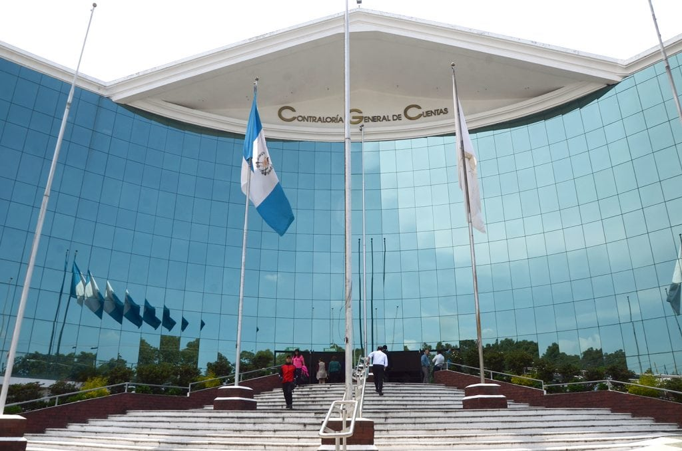
Base Legal
“La Contraloría General de Cuentas es una institución técnica descentralizada, con funciones fiscalizadoras de los ingresos, egresos y en general de todo interés hacendario de los organismos del Estado, los municipios, entidades descentralizadas y autónomas, así como de cualquier persona que reciba fondos del Estado o que haga colectas públicas…”
Artículo 232, Constitución Política de la República de Guatemala.

Slide 3
Principales atribuciones de la CGC
Ser el órgano rector de control gubernamental. Las disposiciones, políticas y procedimientos que dicte en el ámbito de su competencia, son de observancia y cumplimiento obligatorio para los organismos, instituciones, entidades y demás personas a que se refiere el artículo 2 de la presente Ley.
Normar el control interno institucional…
(Ley Orgánica de la Contraloría General de Cuentas, Artículo 4.)

Slide 4
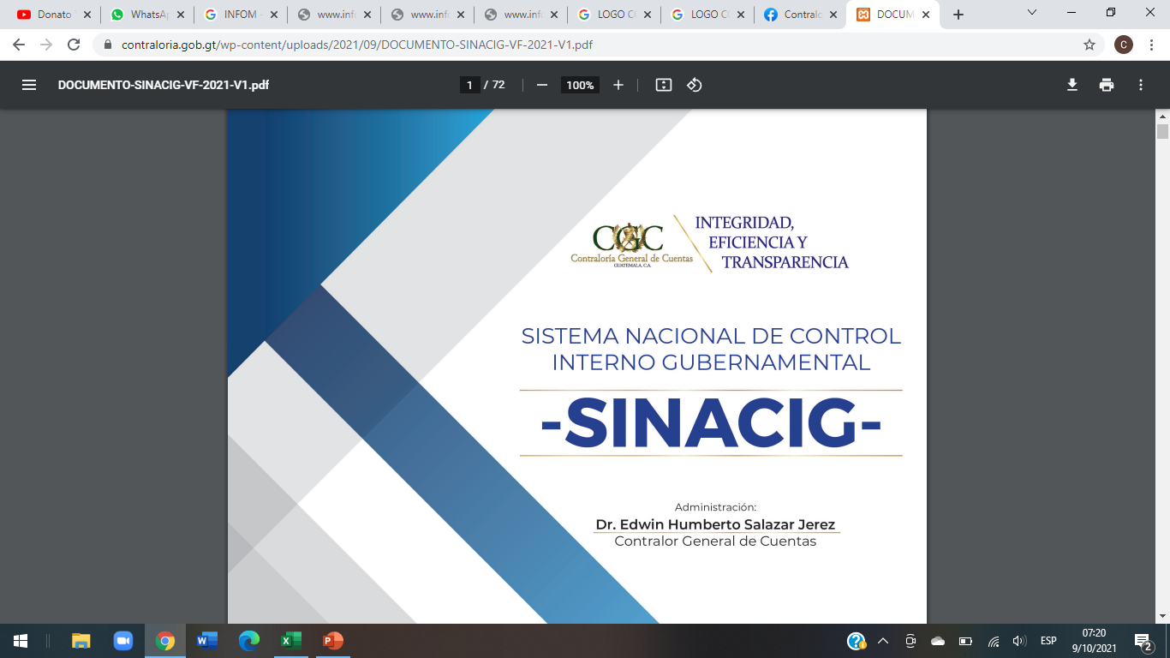

Slide 5
Objeto (Artículo 1, Acuerdo No. A-028-2021)
“El Sistema Nacional de Control Interno Gubernamental, también denominado -SINACIG-, es el conjunto de objetivos, responsabilidades, componentes y normas de control interno, con el propósito de asegurar el cumplimiento de objetivos fundamentales de cada entidad…”

Slide 6
Sujetos obligados y ámbito de aplicación
(Artículo 2, Acuerdo No. A-028-2021)
“Las disposiciones que conforman el SINACIG, son de observancia general y obligatoria, debe ser aplicado para ejercer el control interno institucional y la gestión de riesgos, por parte de la máxima autoridad, equipo de dirección, auditor interno, y servidores públicos de las entidades a que se refiere el artículo 2, del Decreto Número 31-2002, del Congreso de la República”

Slide 7
Transitorio (Artículo 6, Acuerdo No. A-028-2021)
“Las entidades sujetas a fiscalización y control gubernamental, continuaran aplicando las Normas Generales de Control Interno contenidas en el Acuerdo 09-03 hasta finalizar el ejercicio fiscal 2021. La aplicación y ejecución del SINACIG entrará en vigencia a partir del 1 de enero de 2022.”

Slide 8
Transitorio (Artículo 7, Acuerdo No. A-028-2021)
“La Máxima Autoridad de las entidades sujetas a fiscalización y control gubernamental, debe aprobar y publicar en su portal electrónico, a más tardar el 30 de abril de 2022, la Matriz de Evaluación de Riesgos, Mapa de Riesgos, Plan de Trabajo de Evaluación de Riesgos y el Informe Anual de Control Interno. La Matriz de Continuidad de Evaluación de Riesgos, a más tardar el 13 de enero de 2023.”

Slide 9

Documentos que requiere el SINACIG
A más tardar el 30 de abril de 2022.
Matriz de Evaluación de Riesgos
Mapa de Riesgos
Plan de Trabajo de Evaluación de Riesgos y
Informe Anual de Control Interno.
A más tardar el 13 de enero de 2023
5. Matriz de Continuidad de Evaluación
de Riesgos,

Slide 10

Aspectos importantes que contiene el SINACIG.
Objetivos Institucionales de Control Interno
    Estratégicos
    Operativos
    De Información
    De Cumplimiento Normativo
  Normas Aplicables a las Responsabilidades del Control Interno
    Máxima Autoridad
    Equipo de Dirección
    Servidor Público
    Auditor Interno

Slide 11
Aspectos importantes que contiene el SINACIG.
Componentes de Control Interno
    Normas relativas al entorno de control y gobernanza
    Normas relativas de evaluación de riesgos
    Normas relativas de las actividades de control
    Normas relativas de la información y comunicación
    Normas relativas de las actividades de supervisión
  Informe Anual de Control Interno de la Entidad
  Anexos
    Guía de evaluación de Riesgos de las Entidades Gubernamentales
    Estructura del Informe Anual de Control Interno

Slide 12

Objetivos Institucionales
de Control Interno
Objetivos Estratégicos
La máxima autoridad es responsable de desarrollar objetivos estratégicos que proporcionen un vínculo con las prácticas de la entidad, para apoyar los planes y programas, los cuales deben ser específicos, medibles, alcanzables y relevantes.
Los objetivos estratégicos deben ser del conocimiento de todos los niveles de la estructura organizacional de la entidad, en la parte que les corresponda.

Slide 13

Objetivos Institucionales
de Control Interno
Objetivos Operativos
Estos objetivos se enfocan hacia la eficiencia de los planes de acción y lograr que los procesos se cumplan en los tiempos establecidos, lo que medirá de acuerdo al grado de cumplimiento en la prestación de servicios o entrega de productos a los beneficiarios.

Slide 14

Objetivos Institucionales
de Control Interno
Objetivos de Información
Los objetivos de información se refieren a la calidad de los informes generados por la entidad, ya sea de carácter financiero y no financiero; la información de uso interno, permite llevar a cabo las actividades operativas y toma de decisiones; la de uso externo, como parte de las responsabilidades, las cuales permitirán la rendición de cuentas para informar a las partes interesadas.

Slide 15

Objetivos Institucionales
de Control Interno
Objetivos de Información
Objetivos de Información Financiera Externa
Objetivos de Información no Financiera Externa
Objetivos de Información Financiera y no Financiera Interna

Slide 16

Objetivos Institucionales
de Control Interno
Objetivos de Cumplimiento Normativo
Las entidades están sujetas a leyes, regulaciones, normativas y compromisos contractuales, por tal razón, se deben establecer controles adecuados para asegurar su cumplimiento integral.

Slide 17
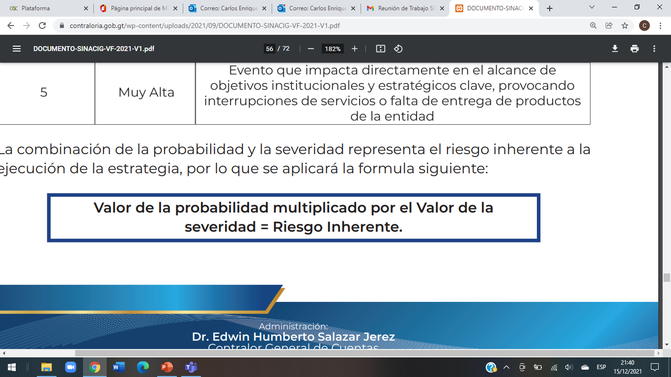
Evaluación de Riesgos
Probabilidad
Severidad

Slide 18
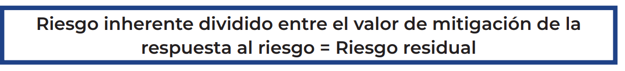
Valoración de la capacidad de mitigación

Slide 19
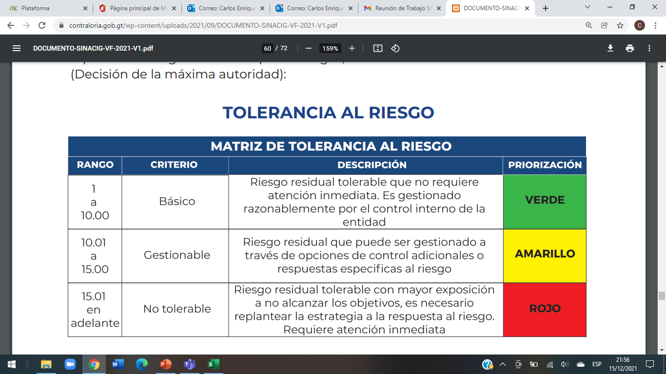

Slide 20
Para finalizar…

Slide 21
“Los líderes de las organizaciones cumplen un rol modelo para los miembros de las instituciones, por lo que, si sus acciones están orientadas a los principios de ética e integridad, sus colaboradores replicarán la acción.”

Slide 22
